Slide 1
Основы административного права
Лицей Ивацевичского района
Обществоведение (повышенный уровень). 11 класс
Ситник П.В.
2022
Notes:
‹#›

Slide 2
План
Понятие административного права
Административное правонарушение

Slide 3
Понятие административного права
Административное право – это отрасль права, представляющая совокупность правовых норм, регулирующих общественные отношения, которые возникают в процессе организации и осуществления государственного управления
Обязательной стороной выступают органы государственного управления или их представители
Субъекты административно-правовых отношений
индивидуальные
коллективные
⦁ граждане Республики Беларусь;
⦁ иностранные граждане;
⦁ лица без гражданства
⦁ органы государственного управления и их представители;
⦁ предприятия, учреждения, организа- ции;
⦁ общественные объединения, наде- лённые исполнительно-распоряди- тельными полномочиями

Slide 4
Понятие административного права
определение задачи органов
распределение полномочий
Задачи административного права
определение и применение на практике различных форм работы
выстраивание и контроль всех процессов
осуществление государственной службы

Slide 5

Понятие административного права
Принципы Кодекса Республики Беларусь об административных правонарушениях:
законность
справедливость
гуманизм
равенство перед законом
виновная ответственность фи- зических лиц
Кодекс Республики Беларусь об административных правонарушениях (2021 г.)

Slide 6
Понятие административного права
Принципы Кодекса Республики Беларусь об административных правонарушениях
Законность | Привлечение физических и юридических лиц к административ- ной ответственности и освобождение их от административной ответственности, наложение на них административных взыска- ний, применение в отношении них профилактических мер воз- действия осуществляются не иначе как по постановлению (за ис- ключением устного замечания) суда, органа, ведущего админист- ративный процесс, и на основании положений Кодекса Республи- ки Беларусь об административных правонарушениях.
Справедли-вость | Административная ответственность должна быть справедливой. Административные взыскания, профилактические меры воздей- ствия должны устанавливаться и применяться с учётом характе- ра и вредных последствий совершённого административного правонарушения, а также обстоятельств его совершения. Никто не может быть дважды привлечён к административной ответст- венности за одно и то же административное правонарушение.

Slide 7
Понятие административного права
Принципы Кодекса Республики Беларусь об административных правонарушениях
Гуманизм | Административная ответственность должна быть гуманной. На- ложение административного взыскания на физическое лицо, со- вершившее административное правонарушение, не имеет свои- ми целями унижение его человеческого достоинства, причине- ние ему физических или нравственных страданий. Администра- тивные взыскания, а также профилактические меры воздейст- вия, применяемые в отношении несовершеннолетних, не долж- ны причинять вред их здоровью и интеллектуальному разви- тию.
Виновная от- ветственность физического лица | Физическое лицо подлежит административной ответственности только за те административные правонарушения, в отношении которых установлена его вина.

Slide 8
Понятие административного права
Принципы Кодекса Республики Беларусь об административных правонарушениях
Равенство пе- ред законом | Физические лица, совершившие административные правонару- шения, равны перед законом и подлежат административной от- ветственности независимо от их пола, расы, национальности, языка, происхождения, гражданства, имущественного и должно- стного положения, места жительства или места пребывания, убеждений, отношения к религии, принадлежности к общест- венным объединениям, а также от других обстоятельств. Юри- дические лица при привлечении к административной ответст- венности равны перед законом и подлежат административной ответственности независимо от формы собственности, места на- хождения, организационно-правовой формы, подчинённости и других обстоятельств, обусловленных особенностями их созда- ния и осуществляемой деятельностью.

Slide 9
Понятие административного права
Область применения административного права
управление всеми отраслями государственной деятельности
экономика
образование
промышленность
здравоохранение
сельское хозяйство
спорт и туризм
жилищно-коммунальное хозяйство
труд и социальная защита
транспорт и связь
оборона
торговля
финансы

Slide 10
Административное правонарушение
Административное правонарушение – это противоправное виновное деяние (действие или бездействие) физического лица, а равно противоправное деяние юридического лица, за которое установлена административная ответственность
Признаки
общественная опасность
административная противоправность
административная наказуемость
виновность
Источник регулирования – Кодекс Республики Бе- ларусь об административных правонарушениях (КоАП)
Кодекс Республики Беларусь об административных правонарушениях

Slide 11
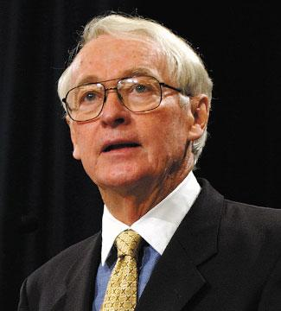
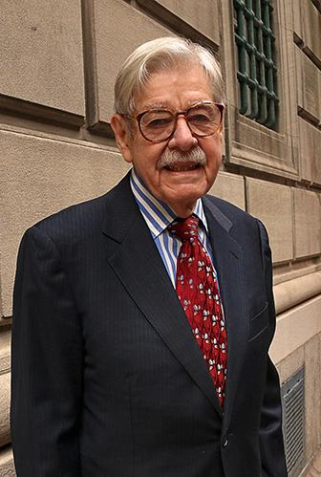
Административное правонарушение
В 1980-е гг. американские социологи Джеймс Уилсон и Джордж Келлинг сформу- лировали «теорию разбитых окон». Название происходит от типичного примера действий теории: «Если в здании разбито одно стекло, и никто его не заменяет, то через некоторое время в этом здании не останется ни одного целого окна». Данная теория рассматривает мелкие правонарушения как индикатор криминогенной об- становки и активный фактор, влияющий на уровень преступности в целом. Попус- тительство общества по отношению к мелким правонарушениям (выбрасывание мусора в неположенных местах, вандализм, публичное пьянство, прыжки через турникеты) провоцирует людей на совершение аналогичных или более серьёзных правонарушений, в результате чего условная средняя планка «допустимого нару- шения» в обществе понижается, и это приводит к увеличению количества серьёз- ных преступлений. Именно поэтому необходима активная работа по предотвраще- нию мелких правонарушений.
Джеймс Уилсон
Джордж Келлинг

Slide 12
Административное правонарушение
Виды административных правонарушений
незначительные (проступки)
значительные
грубые
пример: переход дороги в неположенном месте
пример: оскорбление
пример: мелкое хищение
в первый раз применяе- тся предупреждение (письменное предосте- режение о недопустимо- сти совершения новых правонарушений)
в первый раз может как применяться преду- преждение, так и нас- тупать административ- ная ответственность
за их совершение сразу наступает администра- тивная ответственность

Slide 13
Административное правонарушение
Виды административных правонарушений
Административный проступок: Административные правонарушения, за совершение которых предусмотрено нало- жение административного взыскания в виде штрафа в размере, не превышающем: 1) для физического лица – десяти базовых величин; 2) для индивидуального предпринимателя – двадцати пяти базовых величин; 3) для юридического лица – пятидесяти базовых величин.
Значительное административное правонарушение: Административные правонарушения, за совершение которых предусмотрено нало- жение административного взыскания в виде конфискации, депортации, штрафа в размере, определённом в процентном либо кратном отношении к стоимости пред- мета совершённого административного правонарушения, сумме ущерба, выручки, сделки, внешнеторговой операции или дохода, разнице между фактической выруч- кой, полученной от реализации товаров (работ, услуг), и расчётной величиной вы- ручки от реализации товаров (работ, услуг), либо в размере, превышающем: 1) для физического лица – десять базовых величин; 2) для индивидуального предпринимателя – двадцать пять базовых величин; 3) для юридического лица – пятьдесят базовых величин.

Slide 14
Административное правонарушение
Виды административных правонарушений
Грубое административное правонарушение: Административные правонарушения, за совершение которых предусмотрено нало- жение административного взыскания в виде общественных работ, административ- ного ареста, лишения права заниматься определённой деятельностью, а также пов- торное совершение которых влечёт уголовную ответственность.

Slide 15
Административное правонарушение
Вина – это психическое отношение физического лица к совершённому им проти- воправному деянию, выраженное в форме умысла или неосторожности. Виновным в совершении административного правонарушения может быть признано только вменяемое физическое лицо.
Формы вины
Административное правонарушение, совершённое умы- шленно | Физическое лицо, его совершившее, сознавало противоправ- ность своего деяния, предвидело его вредные последствия и желало или сознательно допускало наступление этих пос- ледствий либо относилось к ним безразлично.
Административное правонарушение, совершённое по не- осторожности | Физическое лицо, его совершившее, предвидело возмож- ность наступления вредных последствий своего деяния, но без достаточных оснований легкомысленно рассчитывало на их предотвращение либо не предвидело возможности на- ступления таких последствий, хотя при необходимой внима- тельности и предусмотрительности должно было и могло их предвидеть.

